Slide 1
Da Danmark blev et enevældigt land

Slide 4
Danmark efter 1658
Rød = DK
Gul = Sverige
Grøn = Kortvarigt svenske men blev dansk igen i 1660
Hvad er der egentligt sket med hensyn til Danmarks geografiske udstrækning?

Slide 5
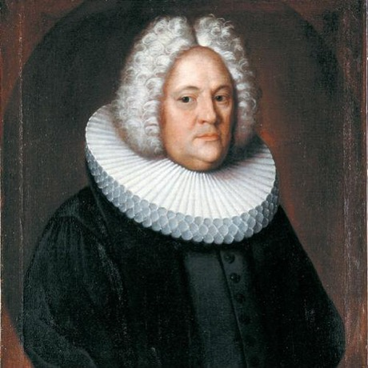
Hvem var de fire stænder og hvilket syn havde de på indførelse af enevælde i år 1660?

Slide 6
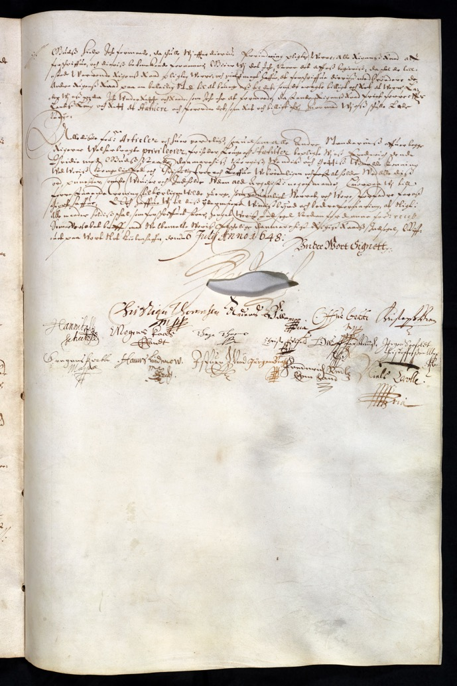
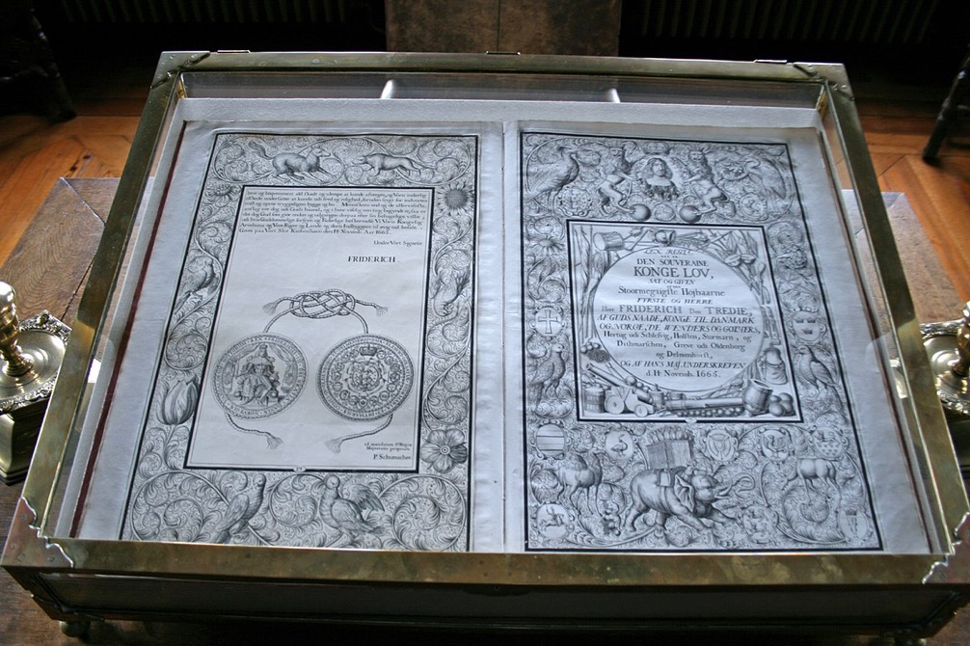
Nu går vi i kilderne
Frederik 3’s Kongelov 1665
Frederik 3’s håndfæstning 1648

Slide 7
Sammenligning af to kilder:
Frederik 3 regerede – som I allerede ved - Danmark både før og efter enevældens indførelse. I får nu to og to udleveret et uddrag fra enten hans håndfæstning fra 1648 eller Kongeloven fra 1665 og skal besvare følgende (med citater):
Hvem er kildens afsender og modtager?
Hvem skal ifølge kilden have mest politisk magt?
Hvordan finder man en ny konge, når den gamle dør?
Hvem beslutter, at DK skulle gå i krig?
Husk gode noter + citater til besvarelse af de fire spørgsmål☺

Slide 8

Nu skal I mødes med en anden gruppe og kort fremlægge jeres svar og samtidigt bliver et par grupper udvalgt til at skrive deres svar op på tavlen

